Slide 1
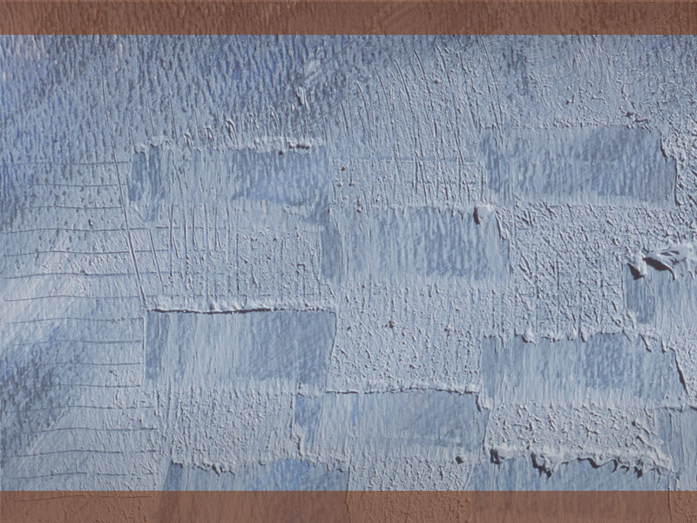
Самые необычные церкви мира

Slide 2
Annunciation Greek Orthodox Church, (Milwaukee, WI, USA)

Slide 3
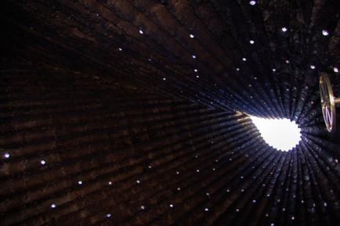
Bruder Klaus Chapel (Mechernich, southern Germany)

Slide 4
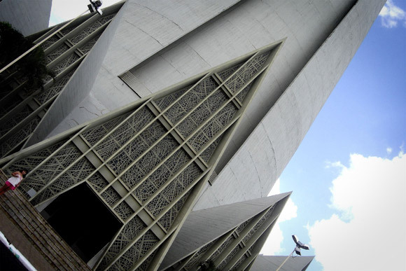
Cathedral of Maringa (Parana, Brazil)

Slide 5
Catholic Church (Uruguay)

Slide 6
Chapel in the Rock (Arizona, USA)

Slide 7
Church in a Hill(Luxembourg)

Slide 8
Church of St. George(Lalibela, Ethiopia)

Slide 9
Church of St. George(Lalibela, Ethiopia)

Slide 10
Church with an A (Madrid, Spain)

Slide 11
Device to Root Out Evil (Calgary, AB, Canada

Slide 12
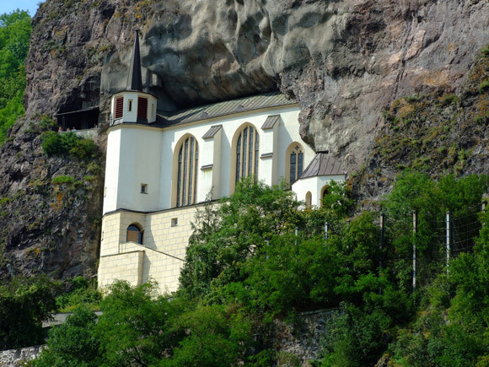
The Felsenkirche a.k.a. Church of the Rock, (Idar-Oberstein, Germany).

Slide 13
The Wireman Chapel at Eckerd College (St. Petersburg, Florida, USA)

Slide 14
Grundtvig’s Church, (Copenhagen, Denmark)

Slide 15
Pilgrimage Church(Neviges, Germany)

Slide 16
Saint-Michel d’Aiguilhe chapel (Le Puy-en-Velay, France)

Slide 17
Trendsetters Church (Phoenix, AZ, USA)

Slide 18
Кристаллический собор, США. Протестантская церковь в калифорнийском городе Гарден-Гров почти целиком сделана из стекла, а по форме напоминает четырехконечный кристалл. В процессе строительства было использовано около 12 тысяч стекол, а внутри установлен самый большой в мире орган, насчитывающий 16 тысяч труб

Slide 19
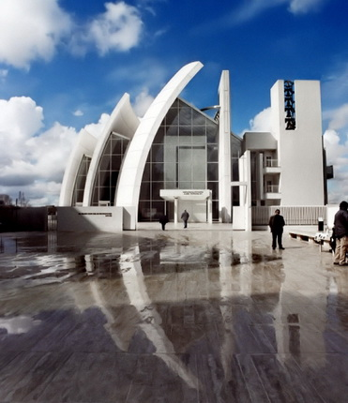
Jubilee, Италия. Еще одна церковь, не вписывающаяся ни в какие каноны, находится в Риме. Ее создатель, Ричард Мейер не постеснялся назвать ее «гордостью Рима» и «проектом тысячелетия». Форма здания имеет религиозный подтекст. Три параллельно расположенные дуги символизируют собой Святую Троицу, а гладкая зеркальная поверхность перед храмом должна напоминать о воде, являющейся важной частью обряда крещения.

Slide 20
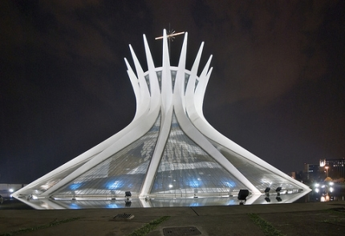
Кафедральный собор, Бразилия. Строительство необычного храма в столице Бразилии было завершено в 1970 году. Автор проекта, Оскар Неймер, создал сооружение, состоящие из ассиметричных гиперболических коллон, весящих 90 тонн каждая. Форма церкви символизирует руки, поднимающиеся к небесам, к Богу. Говорят, что прототипом храма послужил ливерпульский римско-католический собор Метрополитан.

Slide 21
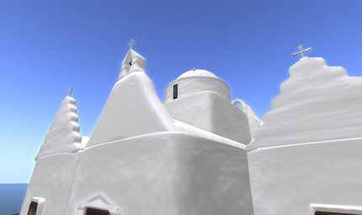
Paraportiani, Греция. Расположенная на острове Миконос церковь была построена в 1425 году на месте бокового выхода из средневековой крепости. Выход по-гречески звучит как «парапорти», поэтому церковь и получила название Парапортиани. Храм состоит из 4 часовен на нижнем уровне и одной наверху. Часть здания была возведена в 1425 году, остальное достроено в XVI-XVII веках.

